Slide 1



x

Slide 2
7. 내장함수

Slide 3
내장함수

Slide 4
내장 함수
💡 MySQL에서 기본적으로 제공하는 함수로, 데이터를 처리하고 변형할 수 있게 해주는 도구
📌 프로그래밍의 함수처럼 입력을 받아 출력을 반환하며, 복잡한 로직을 단순화할 수 있음
✅ 함수 분류
문자열 함수: 텍스트 가공 및 처리
수학 함수: 수치 연산 및 반올림 등
날짜/시간 함수: 시간 및 날짜 처리
조건 함수: 조건에 따라 결과 반환
집계 함수: 그룹별 계산 (예: COUNT, AVG 등)
형 변환 함수: 자료형 변환

Slide 5
문자열 함수
✅ 주요 문자열 함수
함수명 | 설명 | 예시
CONCAT() | 문자열을 연결 | CONCAT('A', 'B') → 'AB'
CONCAT_WS() | 구분자를 넣고 연결 | CONCAT_WS('-', '2025', '03', '25') → '2025-03-25'
SUBSTRING() | 지정한 위치의 부분 문자열 | SUBSTRING('MySQL', 2, 3) → 'ySQ'
LEFT() | 왼쪽에서 몇 글자 추출 | LEFT('abcdef', 3) → 'abc'
RIGHT() | 오른쪽에서 몇 글자 추출 | RIGHT('abcdef', 2) → 'ef'
LOWER() | 소문자로 변환 | LOWER('HELLO') → 'hello'
UPPER() | 대문자로 변환 | UPPER('hello') → 'HELLO'
TRIM() | 양쪽 공백 제거 | TRIM(' hello ') → 'hello'
REPLACE() | 특정 문자열 치환 | REPLACE('abcabc', 'a', 'z') → 'zbczbc'

Slide 6
실습1. 문자열 함수(1)
💡function_db를 사용해서 제시된 실습 문제를 해결해보세요.
1. 사용자 이름과 이메일을 결합하여 "홍길동(hong@example.com)" 형식으로 출력하시오.
출력 컬럼명: formatted_contact
name | email | formatted_contact
홍길동 | hong@example.com | 홍길동(hong@example.com)
2. 이메일 주소에서 도메인(@ 뒤 문자열)만 추출하여 email_domain 컬럼으로 출력하시오.
출력 컬럼명: email_domain
email | email_domain
hong@example.com | example.com

Slide 7
실습1. 문자열 함수(2)
💡 function _db를 사용해서 제시된 실습 문제를 해결해보세요.
3. 상품명에서 마지막 단어(공백 기준)를 추출하여 category_keyword 컬럼으로 출력하시오.
출력 컬럼명: category_keyword
product_name | category_keyword
무선 마우스 | 마우스
USB 키보드 | 키보드

Slide 8
수학 함수
✅ 주요 수학 함수
함수 | 설명 | 예시
ROUND(x, d) | x를 소수 d자리로 반올림 | ROUND(123.456, 1) → 123.5
CEIL(x) | x보다 큰 최소 정수 | CEIL(4.2) → 5
FLOOR(x) | x보다 작은 최대 정수 | FLOOR(4.9) → 4
MOD(a, b) | a를 b로 나눈 나머지 | MOD(10, 3) → 1
ABS(x) | 절댓값 반환 | ABS(-50) → 50
RAND() | 0~1 사이 난수 반환 | RAND() → 0.7256 (예시)

Slide 9
날짜 함수
✅ 주요 날짜 함수
함수 | 설명 | 예시
NOW() | 현재 날짜 및 시간 | 2025-03-26 10:45:00
CURDATE() | 현재 날짜만 반환 | 2025-03-26
DATEDIFF() | 날짜 간 차이(일수) | DATEDIFF('2025-03-26', '2025-03-20') → 6
DATE_ADD() | 날짜 + 기간 | DATE_ADD('2025-03-20', INTERVAL 5 DAY)
DATE_SUB() | 날짜 - 기간 | DATE_SUB('2025-03-26', INTERVAL 7 DAY)
YEAR(), MONTH(), DAY() | 연/월/일 추출 | YEAR(NOW()) → 2025

Slide 10
실습2. 수학 함수, 날짜 함수(1)
💡 function_db를 사용해서 제시된 실습 문제를 해결해보세요.
1. 상품 가격의 평균을 계산하고, 소수 첫째 자리까지 반올림하여 출력하시오.
출력 컬럼명: avg_price_rounded
2. 최근 7일 이내에 주문된 주문건을 조회하고, 경과일을 출력하시오.
출력 컬럼명: days_ago
order_id | created_at | days_ago
3 | 2025-03-24 9:00 | 2
4 | 2025-03-25 14:20 | 1

Slide 11
실습2. 수학 함수, 날짜 함수(1)
💡 function_db를 사용해서 제시된 실습 문제를 해결해보세요.
3. 사용자 ID가 홀수이면서, 이름에 '김' 또는 '이'가 포함된 사용자만 조회하시오.
user_id | name | email
3 | 이철수 | lee@example.com
5 | 김민호 | kim@example.com
4. 배송완료된 주문 중, 주문일로부터 7일 이상 경과한 주문을 조회하시오.
출력 컬럼명: days_since_order
order_id | order_status | created_at | days_since_order
1 | 배송완료 | 2025-03-18 10:00 | 8

Slide 12
조건 함수
💡 주어진 조건에 따라 서로 다른 값을 선택하거나 NULL값을 처리할 수 있도록 해주는 내장 함수
✅ 주요 조건 함수
함수 | 설명 | 예시
IF(condition, true_val, false_val) | 조건이 참이면 true_val, 아니면 false_val 반환 | IF(price > 100000, '고가', '저가')
IFNULL(expr1, expr2) | expr1이 NULL이면 expr2 반환 | IFNULL(email, '없음')
NULLIF(expr1, expr2) | expr1 = expr2이면 NULL 반환 | NULLIF(price, 0)

Slide 13
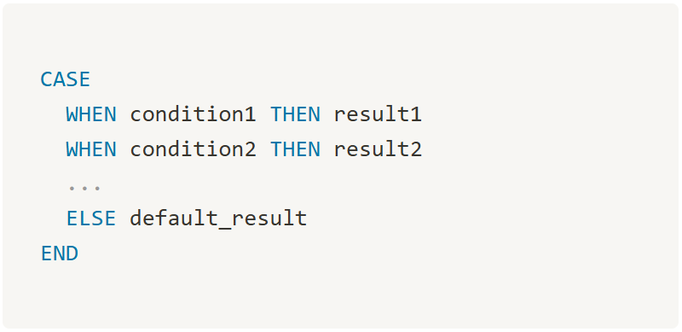
CASE 문
✅ CASE문 문법
✔️IF()보다 복잡한 조건에 적합
✔️ 그룹별 분류, 등급화, 라벨링 작업에 효과적

Slide 14
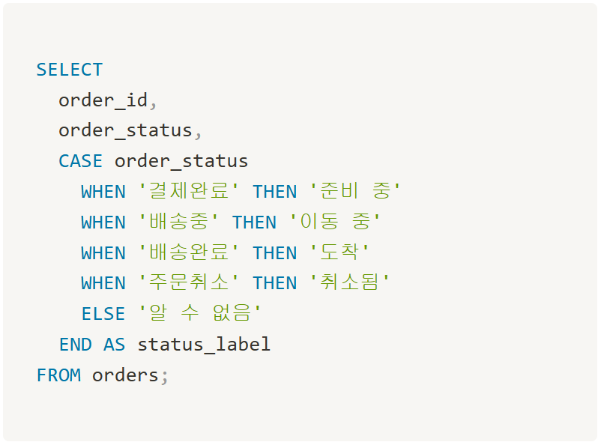
CASE 문
✅ CASE문 사용 예시

Slide 15
실습3. 조건 함수(1)
💡 function_db를 사용해서 제시된 실습 문제를 해결해보세요.
1. 상품 가격이 평균보다 높은 경우 '고가', 아니면 '저가'로 출력하시오.
출력 컬럼명: price_grade
product_name | price | price_grade
노트북 | 1299000 | 고가
무선 마우스 | 29900 | 저가
기계식 키보드 | 89000 | 저가
데스크탑 PC | 1590000 | 고가

Slide 16
실습3. 조건 함수(2)
💡 function_db를 사용해서 제시된 실습 문제를 해결해보세요.
2. 이메일이 NULL인 경우 '이메일 미입력'으로 표시하시오.
출력 컬럼명: checked_email
user_id | name | checked_email
1 | 홍길동 | hong@example.com
3 | 이철수 | 이메일 미입력
7 | 장동건 | 이메일 미입력

Slide 17
실습3. 조건 함수(3)
💡practice_db를 사용해서 제시된 실습 문제를 해결해보세요.
3. 배송완료된 주문 중, 5일 이상 지난 주문은 '후기 요청', 그 외는 '배송 확인'으로 표시하시오.(case 사용)
출력 컬럼명: followup_status
order_id | order_status | created_at | followup_status
1 | 배송완료 | 2025-03-20 10:00:00 | 후기 요청
4 | 배송완료 | 2025-03-25 14:20:00 | 배송 확인
2 | 주문취소 | 2025-03-21 15:30:00 | 대상 아님

Slide 18
형 변환
💡 데이터의 자료형(Data Type)을 다른 형식으로 바꾸는 것
📌 자료형이 자동으로 변환되기도 하고(암시적 형 변환)
사용자가 직접 명시하기도 함(명시적 형 변환)

Slide 19
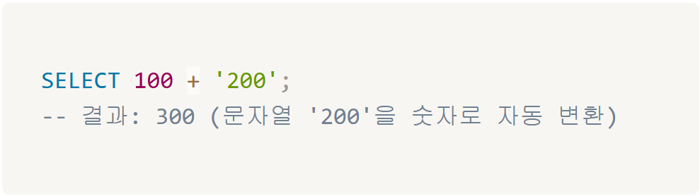
암시적 형 변환
💡 MySQL이 자동으로 자료형을 변환하여 처리하는 것
연산이나 비교 시 자동 적용 → 편리하지만 예상치 못한 결과를 초래할 수 있음

Slide 20
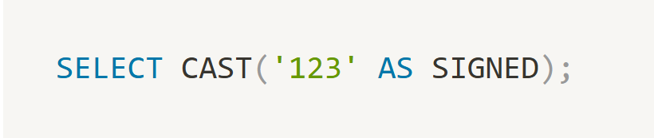
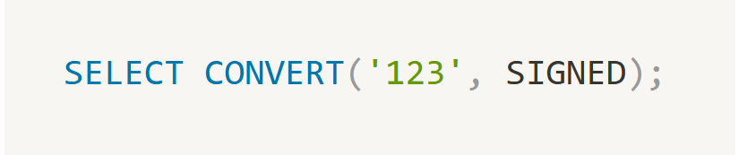
명시적 형 변환
💡 사용자가 명확히 형변환을 지정하는 방식
✅ CAST 문법
✅ CONVERT 문법

Slide 21
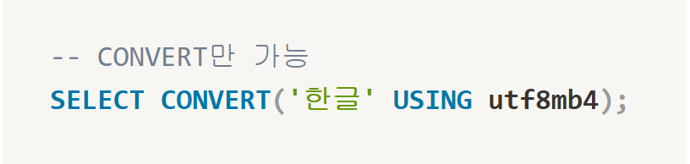
CAST와 CONVERT
💡 상황에 따라 선택적으로 사용
✔️단순한 형 변환 → CAST() (표준 문법, 가독성 좋음)
✔️문자셋 변환 등 MySQL 고유 기능 사용 → CONVERT()
✅ CONVERT의 문자셋 변환 기능(CAST는 지원X)

Slide 22
감사합니다

